Slide 1

重大税收违法案件内容爬取-报告

Slide 2
CONTENTS
目
1
项目介绍
录
2
成员分工
3
模块设计
4
测试结果

Slide 3
1
项目介绍

Slide 4
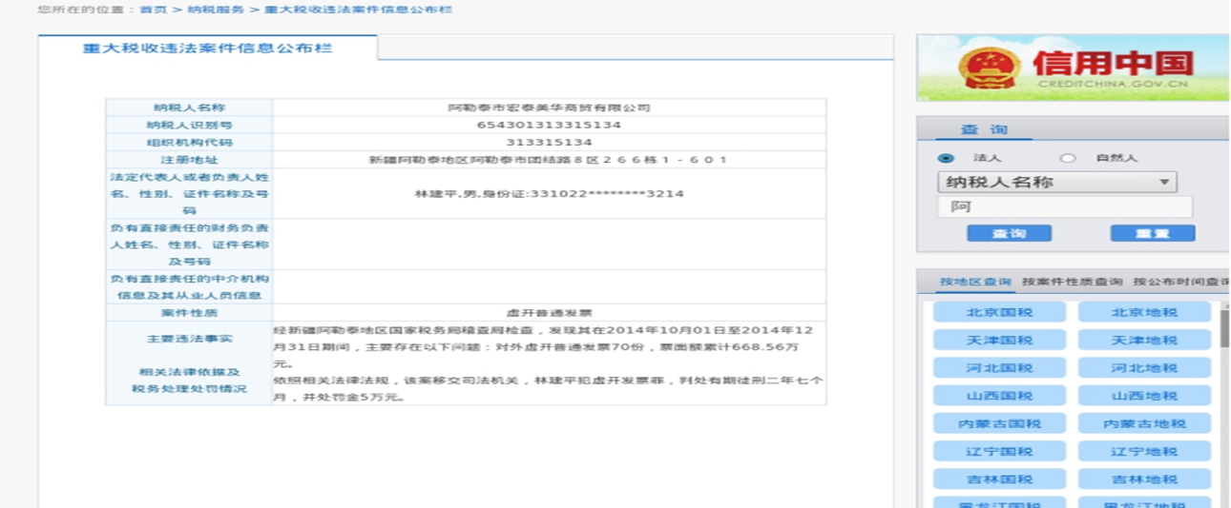
通过关键字作为搜索条件将案件信息的内容按照json格式存到数据库或文件中。

Slide 5
2
成员分工

Slide 6
成员分工
刘志恒
王梦雪
编写软件架构，修订文档
程序兼测试
曾诺
王家琪
编写测试用例，修订文档
程序
郭学蒙
程序

Slide 7
3
模块设计

Slide 8
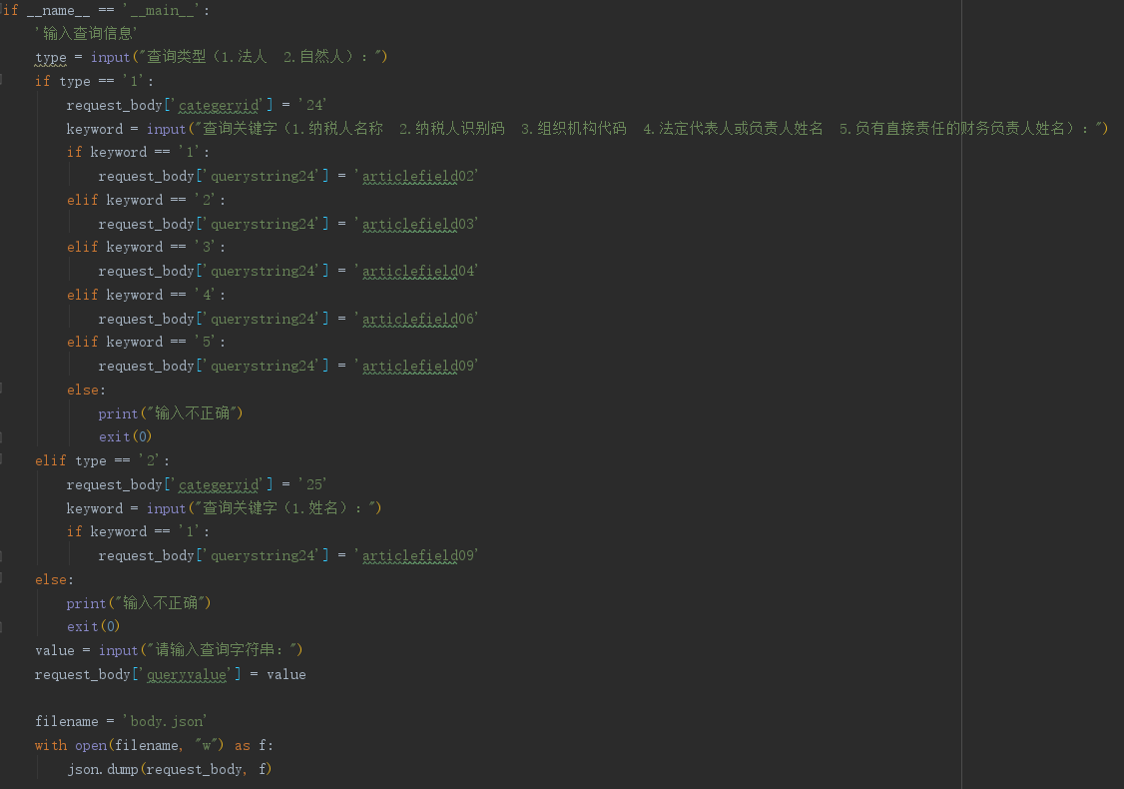
搜索条件输入模块

Slide 9
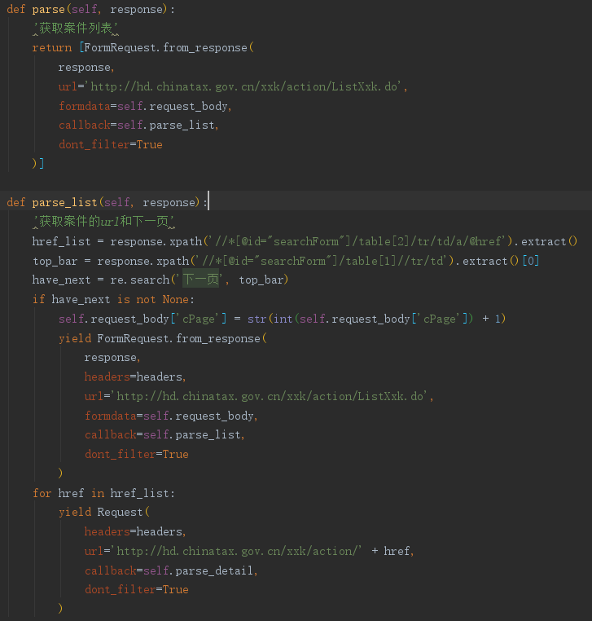
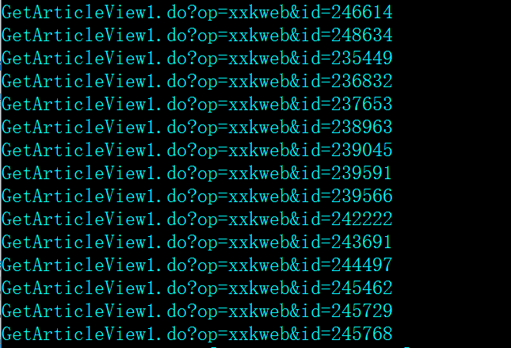
URL抓取模块

Slide 10
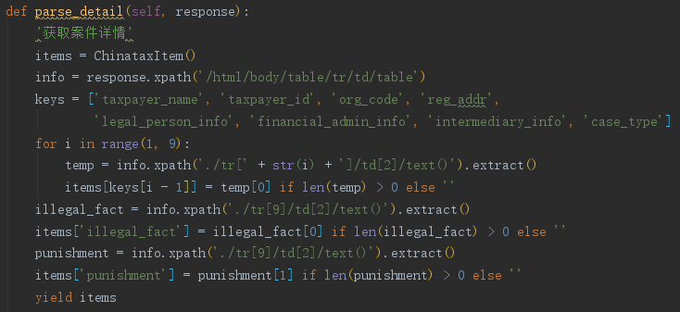
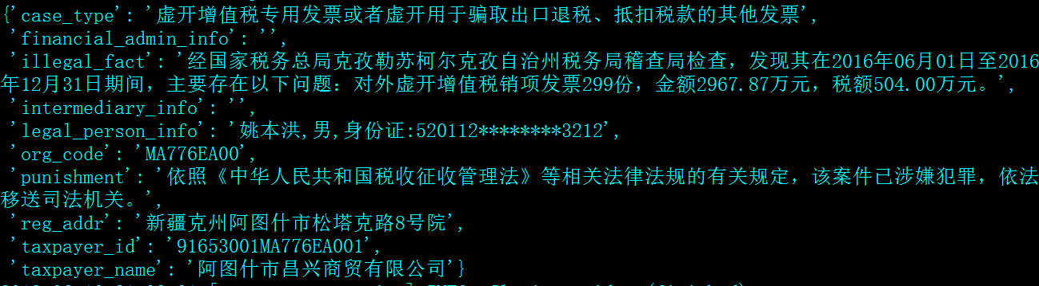
案件详情获取模块

Slide 11
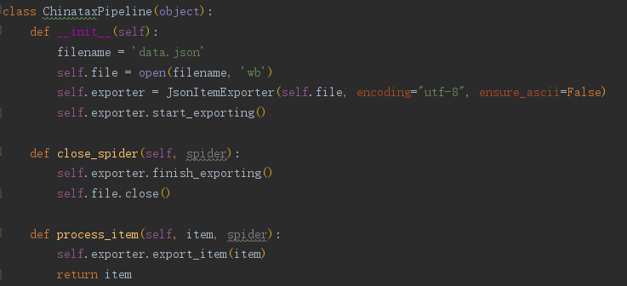
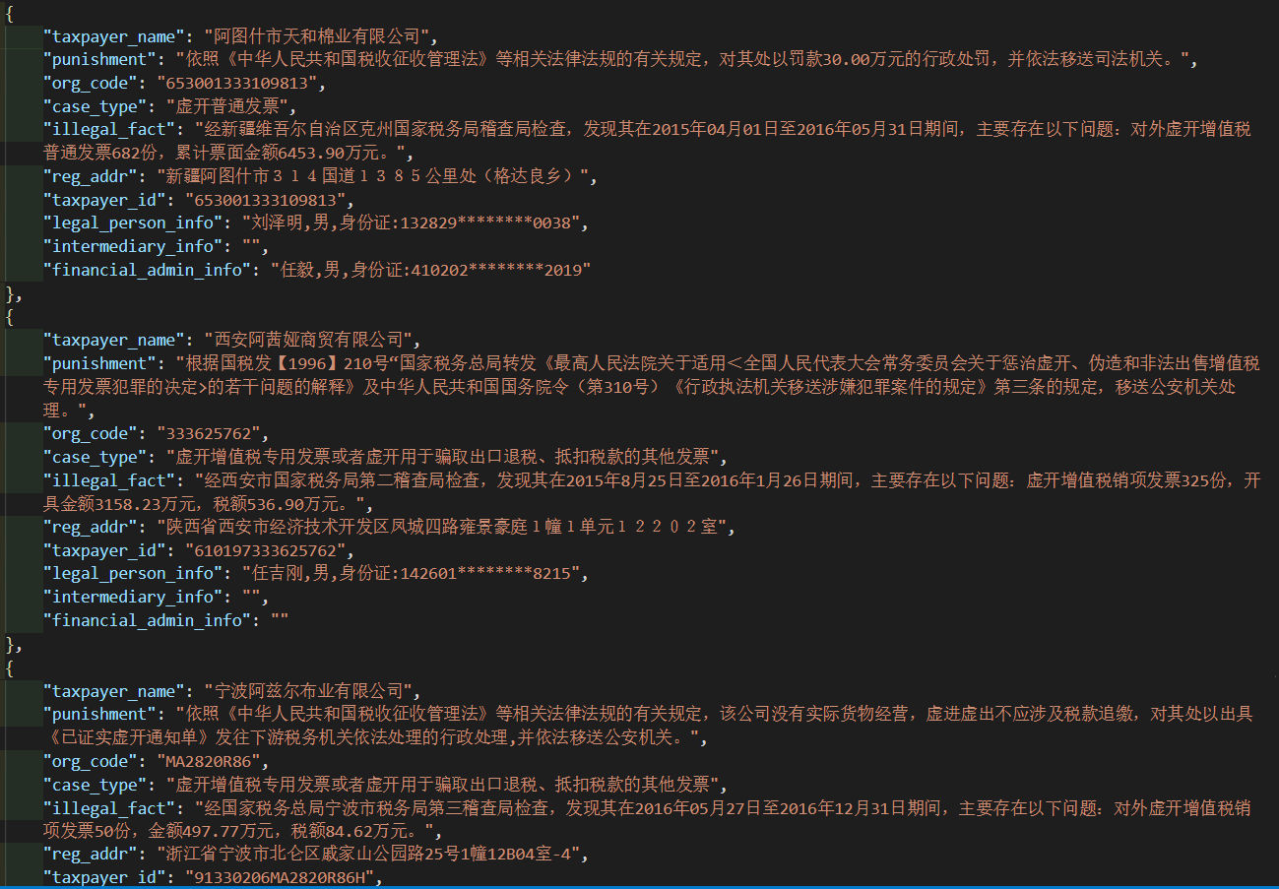
数据保存模块

Slide 12
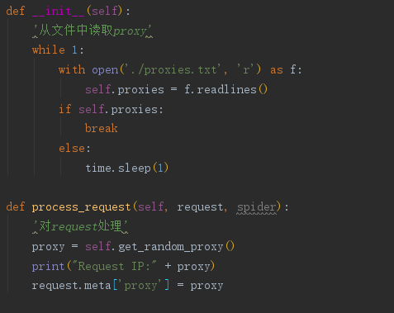
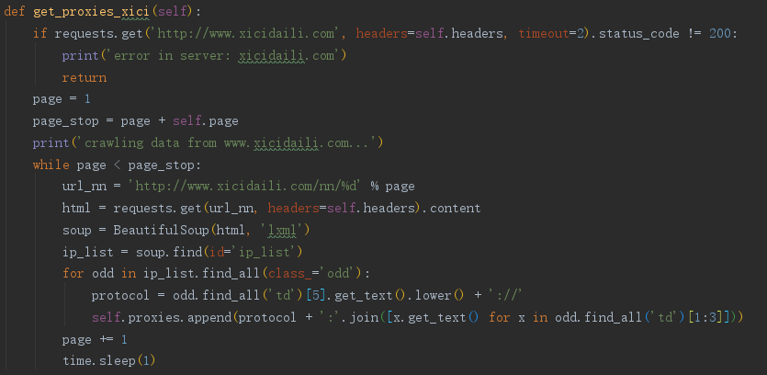
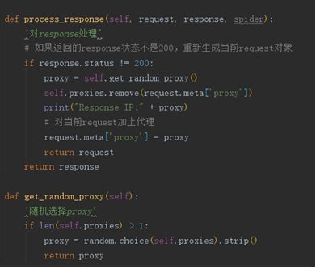
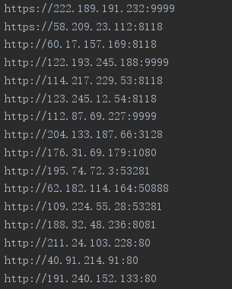
IP代理模块

Slide 13
4
测试结果

Slide 14
代码考核
项目把搜索条件输入、url抓取、网页解析、数据保存等模块都分开成不同函数，保证低耦合性。

Slide 15
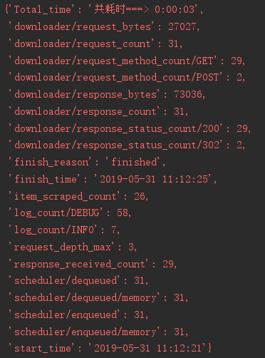
实时性考核
测试用例
测试结果
结果分析
结果中我们可以看到爬取了26个案件的详细信息，共耗时需要3秒多。

Slide 16
健壮性考核
尝试使用不同的关键字，爬取出错率为0。
关键字如下：阿、北京、广东、广西、山东、山西、河南、河北、湖南、湖北

Slide 17
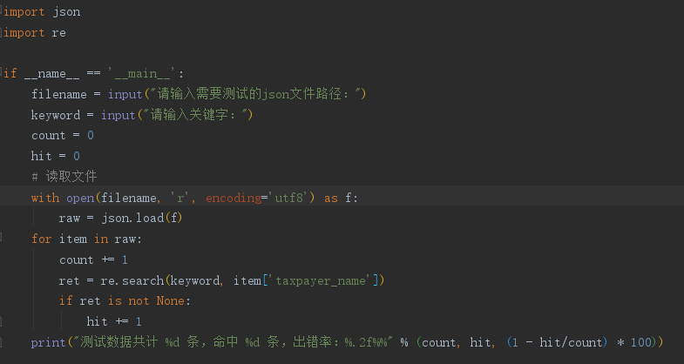
健壮性考核

Slide 18


健壮性考核

Slide 19
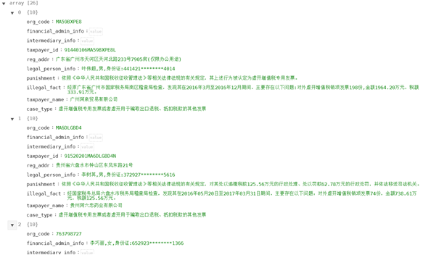
完整性考核
对一组数据进行人工复核，爬取信息与网站信息无任何差别，信息错误率为0。

Slide 20
爬取效率考核
由于网站会对IP进行封禁，效率取平均值。
根据实时性测试的结果，3秒多爬取26条，取时间为4秒，若爬虫不间断执行，能够达到56万条/天的搜索速度。

Slide 21
感谢您的观看
THANKS

